Slide 1
STCF探测谱仪超导磁体进展报告
Detector Superconducting Solenoid Magnet
组员: Zhu Zi An, Hou Zhi Long, Liu Ping, Zheng Jing Xin, Chen Zi Bo, Li Jia Hao, Ge Sheng Han, Zhang Xiao Tao
日期: 02nd .Jul 2026

Slide 2

主要内容_ 谱仪磁体系统
项目整体进度及概述…………………………3
关键技术攻关…………………………………5
研究目标的进展………………………………19
总结……………………………………………20
Detector Superconducting Solenoid Magnet

Slide 3
1. 项目整体进度及概述
KPI | Mar 25 | Apr 25 | May 25 | Jun 25 | Jul 25 | Aug 25 | Sep 25 | Oct 25 | Nov 25 | Dec 25 | Jan 26 | Feb 26 | Mar 26 | Apr 26 | Jun 26
超导电缆计算和选型 |  |  |  | X
DSSM冷却方式的研究 |  |  |  |  |  |  |  | X
DSSM TDR |  |  |  |  |  |  |  |  |  |  |  |  |  | X
项目验收 |  |  |  |  |  |  |  |  |  |  |  |  |  |  | X
(*)
T
C
Q
现在完成情况
悬挂结构的设计及仿真分析_ 完成 支撑桶的应力计算及仿真分析_完成 铝基超导卢瑟福电缆的选型及计算_完成 轭铁布置结构对杂散场的屏蔽效果的研究_完成 冷质量两种不同冷却方式的研究_完成 轭铁布置结构合理性分析_完成 超导磁体失超探测电路及保护电路设计_完成 低温系统工程设计_完成 DSSM TDR撰写_完成
下一步计划 | 负责人 | 完成日期
DSSM TDR撰写 | Zhang Xiaotao | 30th Jul
Problem/Risk | Measure | Who | Until when? | Support? | Decision?
Detector Superconducting Solenoid Magnet
※ Updates compared to the lastst status

Slide 4

1. 项目整体进度及概述
-1.2 STCF DSSM子项目跟进表及组织架构
  工作内容
  状态
✓
4/1/2025
✓
✓
✓
  超导磁体迫流和热虹吸两种情况下的有限元仿真
✓
✓
  DSSM TDR撰写
  超导磁体内绕式绕线机的设计
组员共11人，其中二人为博士生导师，一人为硕士生导师；
四名顾问：超导磁体设计_ 张国庆研究员；低温工程设计_ 何崇超研究员/郑晶鑫博士；超导磁体失超保护设计_ 王梦琳博士。
-

Slide 5
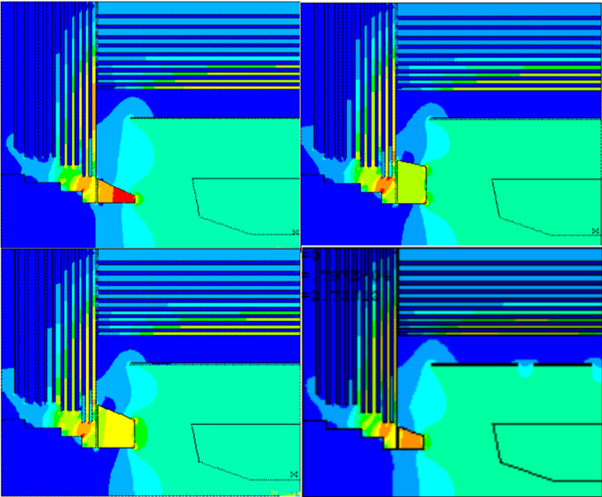
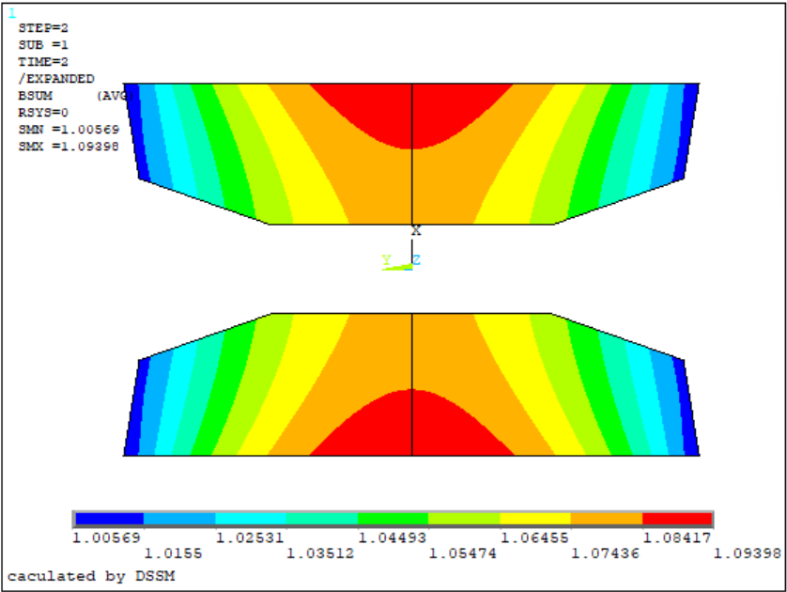
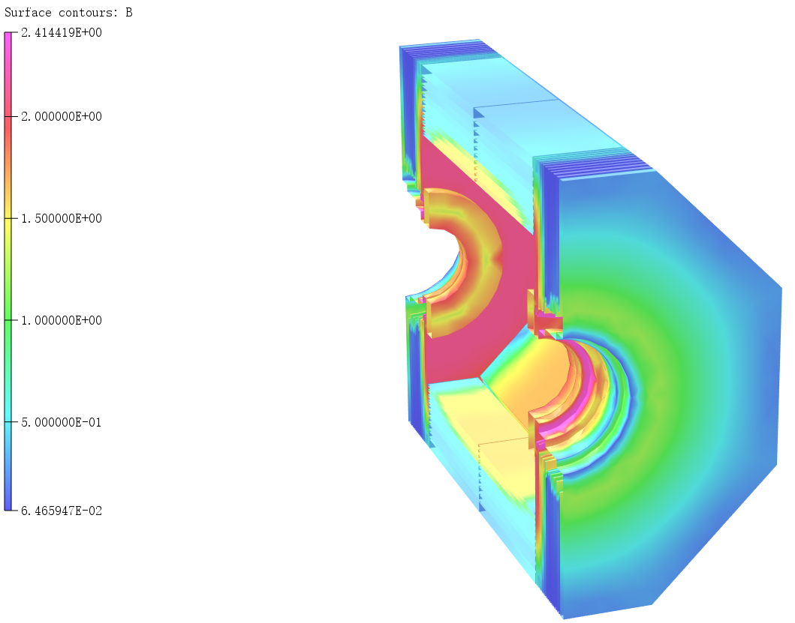
2. 关键技术攻关
-2.1 STCF探测器超导磁体极头优化
极头
极头
极头
极头
Fig 1. STCF 探测器磁体的二维场型优化分布（左）及三维轭铁处磁场分布（右）
Fig 2. STCF 探测器磁体桥式连接铁结构及磁场分布
为满足STCF 探测器磁体场型及缪子探测器的需求，极头的不断迭代及优化结果（$\frac{B_{max}−B_{min}}{2B_{Ave}}$=4.41%）

Slide 6
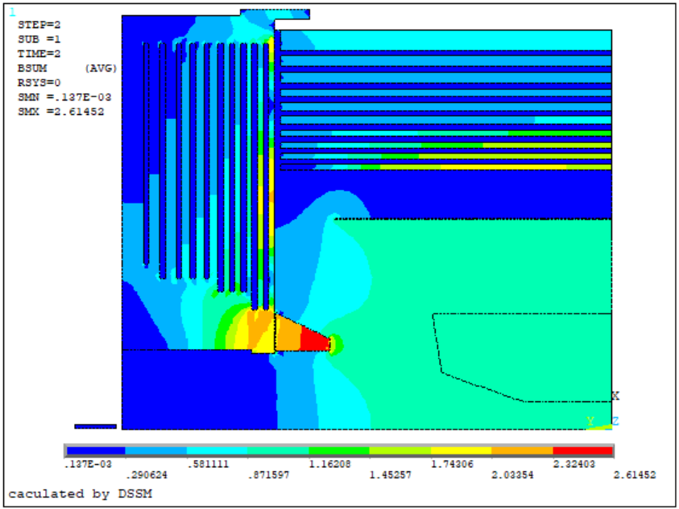
2. 关键技术攻关
- 2.2 多种方法计算电磁场的漏磁场的屏蔽
①
仿真过程：
增加端部桥式链接铁；
缩短端部轭与桶部轭铁之间的距离由85mm 到50mm;
超导线绕线半径由1550mm缩小到1525mm;
端部轭铁与MDI交界处开口直径1140mm缩减之1080mm;
在MDI的空隙处增加屏蔽轭铁；
在MDI的空隙处增加主动匀场；
端部轭铁从里到外的轭铁厚度最里两层由40mm替换为60mm;
结论：多种措施叠加后，距离对撞点中心线4.5米处的漏磁场强由79Gs到31Gs.
②
⑦
③
⑥
  ⑤
④
STCF探测器超导磁体磁场强度分布

Slide 7
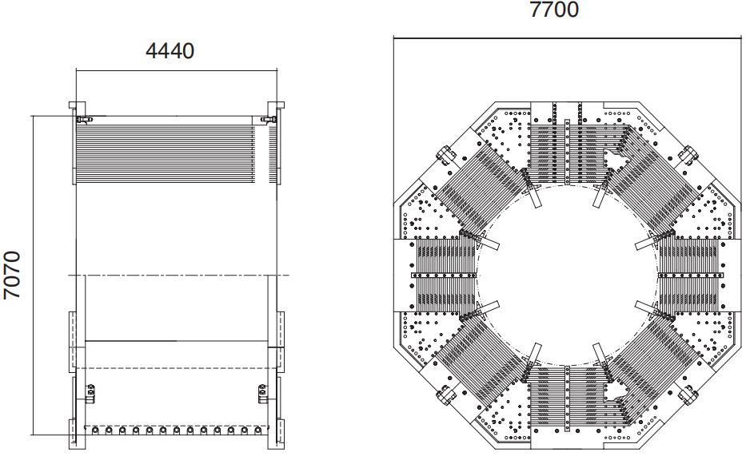
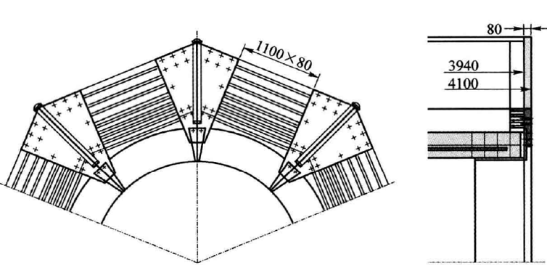
2. 关键技术攻关
-2.3 探测器轭铁结构设计
探测器简称 | 桶部轭铁厚度mm |  |  |  |  |  |  |  |  |  |  |  |  |  |  | 总厚度mm | 空气间隙mm | 桶部总厚度mm | 端部轭铁厚度mm |  |  |  |  |  |  |  |  |  |  |  |  |  |  |  | 总厚度mm | 空气间隙mm | 端部总厚度mm | 备 注
BESⅢ | 30 | 30 | 30 | 40 | 40 | 80 | 80 | 80 | 150 |  |  |  |  |  |  | 560 | 40 | 880 | 40 | 40 | 30 | 30 | 30 | 50 | 80 | 80 | 50 |  |  |  |  |  |  |  | 430 | 40 | 750 | 桶部和端部轭铁各9层
STCF | 30 | 20 | 20 | 20 | 20 | 25 | 30 | 30 | 35 | 40 | 40 | 50 | 60 | 100 | 200 | 720 | 35 | 1260 | 40 | 20 | 20 | 20 | 20 | 20 | 25 | 30 | 30 | 35 | 40 | 40 | 50 | 60 | 100 | 150 | 700 | 35 | 1225 | 桶部15层，端部16层
BELLEⅡ | 47 | 47 | 47 | 47 | 47 | 47 | 47 | 47 | 47 | 47 | 47 | 47 | 47 | 47 | 47 | 705 | 44 | 1521 |  | 47 | 47 | 47 | 47 | 47 | 47 | 47 | 47 | 47 | 47 | 47 | 47 | 47 | 47 | 47 | 705 | 44 | 1321 | 桶部又增加了200mm厚的磁回路轭铁

Slide 8
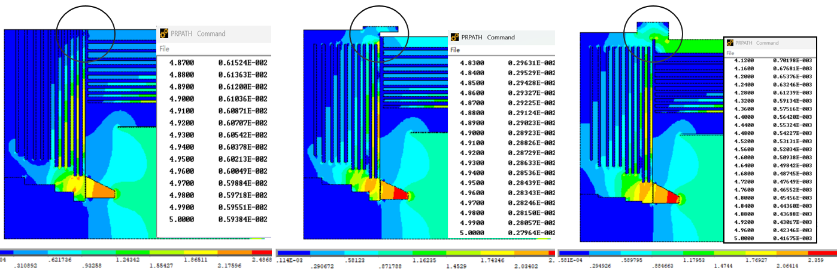
2. 关键技术攻关
-2.4 STCF探测器超导磁体+轭铁的漏磁场仿真研究
Fig 1. 探测器磁体没有桥式连接结构的仿真结果
Fig 2.探测器磁体桥式连接结构的仿真结果
Fig 3.探测器磁体全封闭桥式连接结构的仿真结果
结论：封闭式桥式连接铁 优于 敞开式桥式连接铁 优于 无连接铁结构
得到了满足加速器对漏磁场要求的解决方案，漏磁场控制在8 Gs @距离 IP 4.5 m处(<10 Gs漏磁场要求）

Slide 9
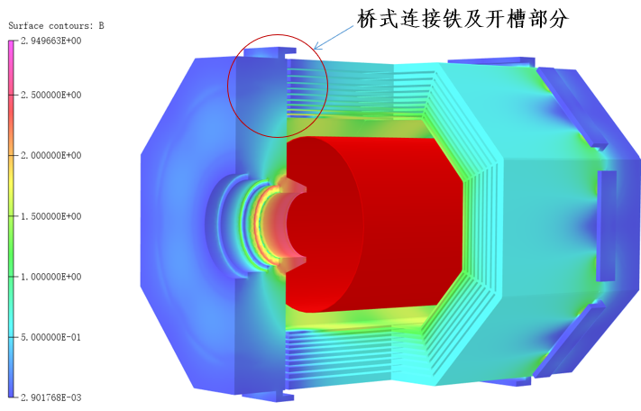
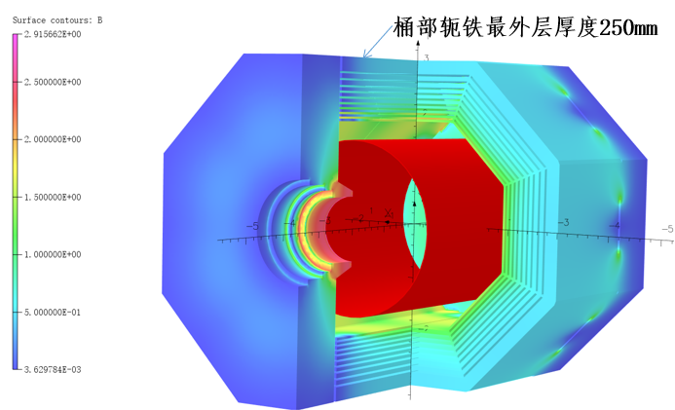
2. 关键技术攻关
- 2.5 STCF探测器轭铁桥式连接铁的3D仿真计算
主要区别：
1）桶部轭铁和端部轭铁处增加桥式连接铁，同时开槽长度不大于1000mm (槽宽小于60mm) ；
2）桶部轭铁最外层由100mm增加直250mm. 端部轭铁与桶部轭铁之间的距离由85mm 到60mm，开槽长度不大于1000mm.
结论：距离对撞点中心线4.5米处的漏磁场强为8 Gs.

Slide 10
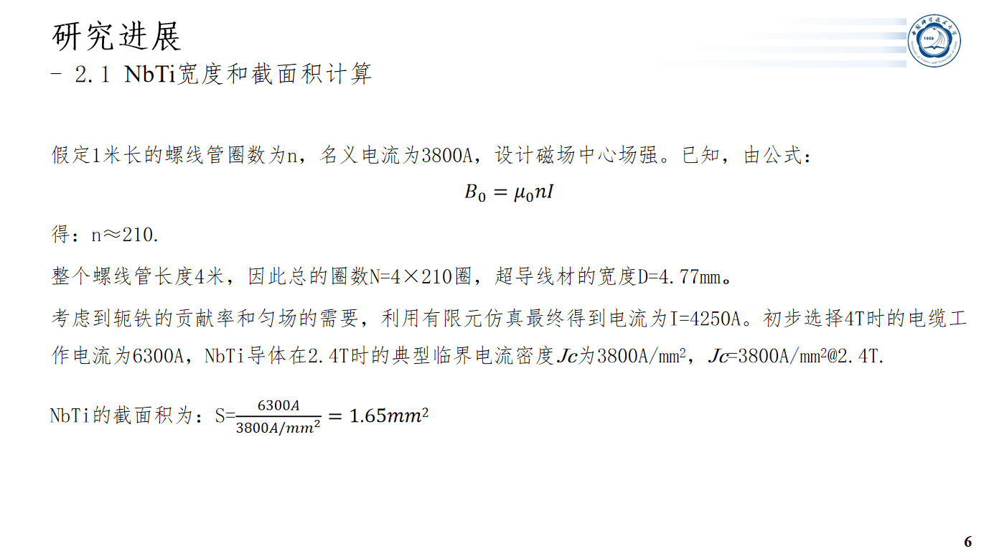
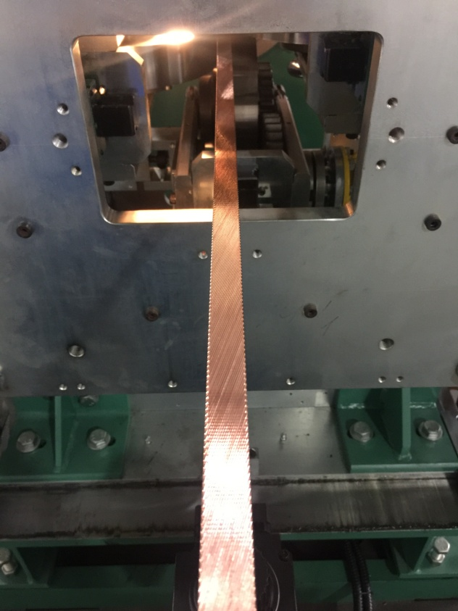
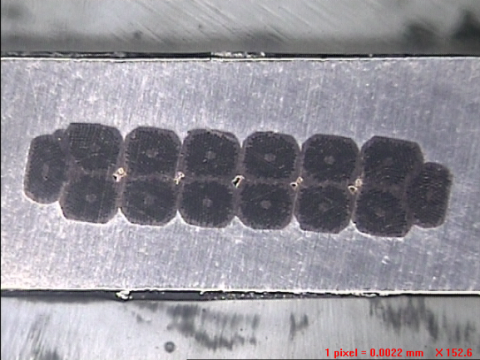
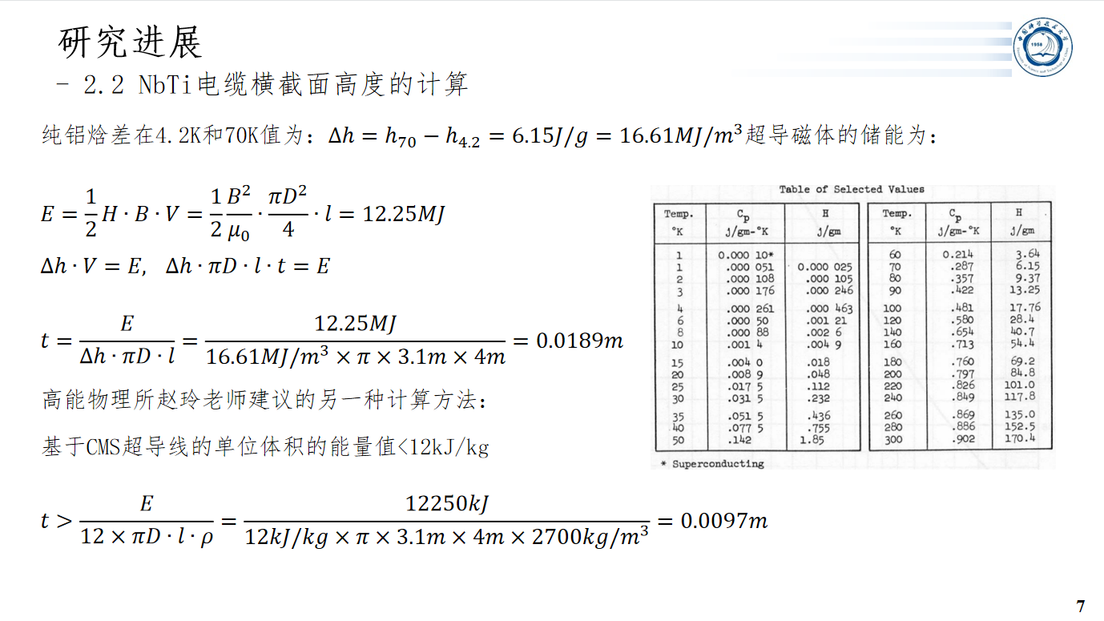
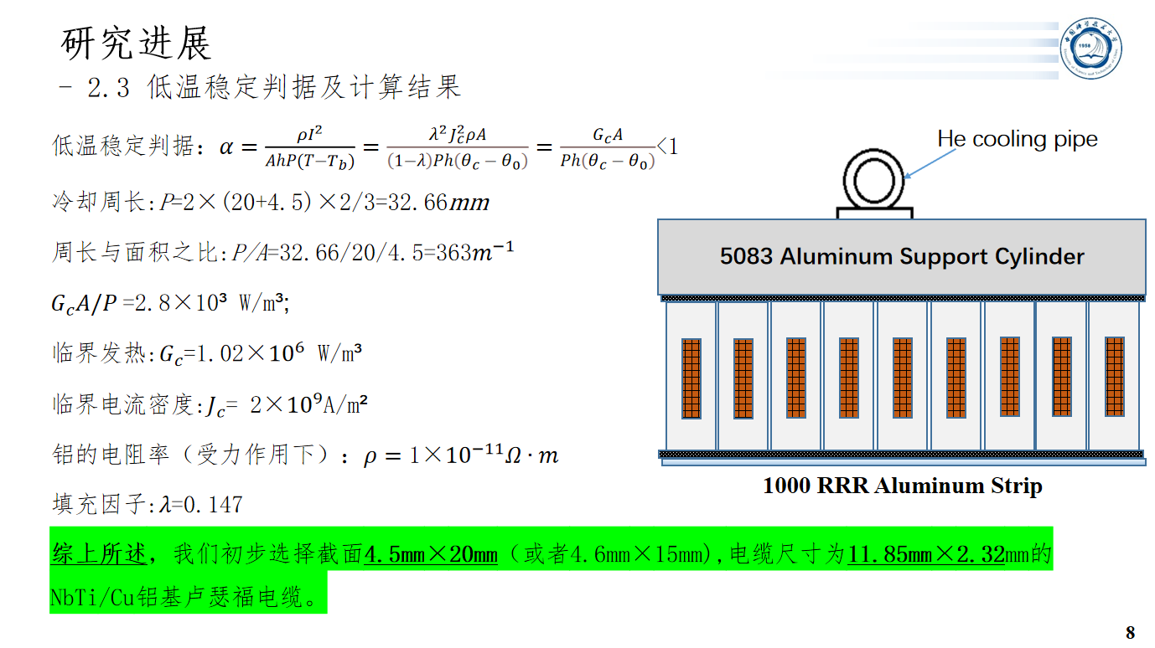
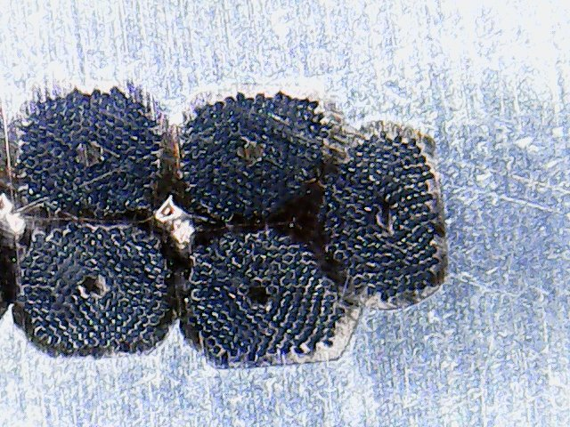
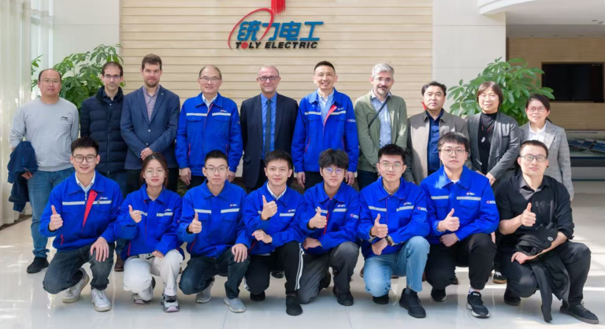
2. 关键技术攻关
- 2.6 STCF探测器超导磁体卢瑟福电缆的设计制造
Detector Superconducting Solenoid Magnet

Slide 11
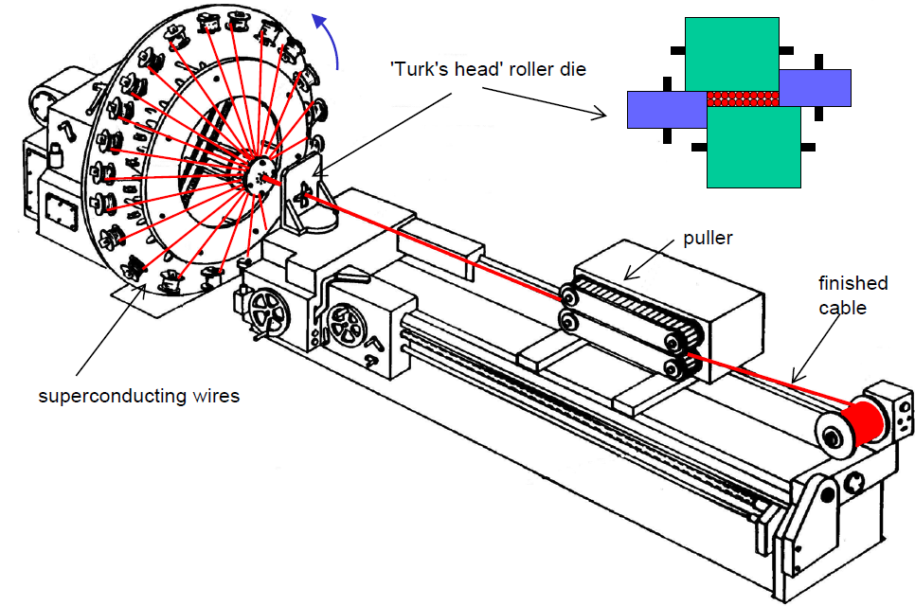
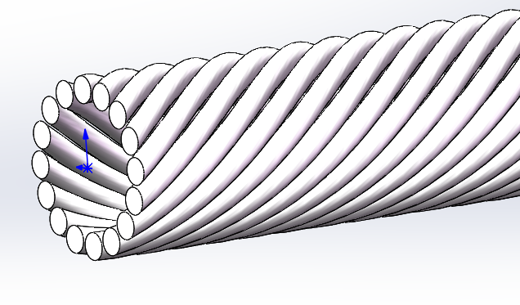
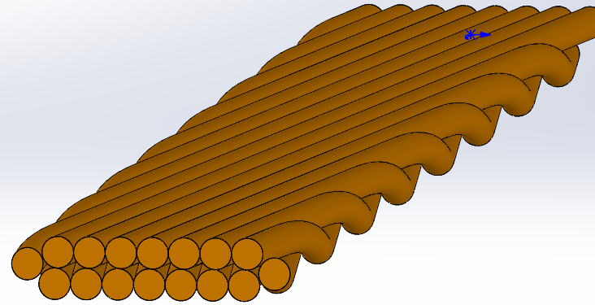
2. 关键技术攻关
- 2.7 STCF探测器超导磁体卢瑟福电缆的制造工艺过程

Slide 12
2. 关键技术攻关
-2.7 STCF探测器超导磁体卢瑟福电缆的制造工艺过程
J. Cabanes and B. Bordini "Simulation of the cabling process for Rutherford cables: An advanced finite element model," Cryogenics, vol. 80, no. 3, pp. 333 345, 2016

Slide 13
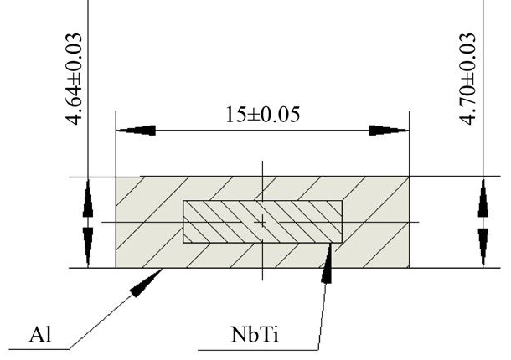
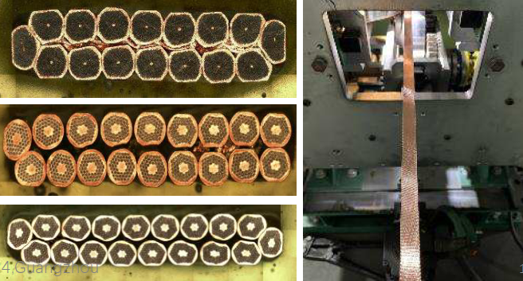
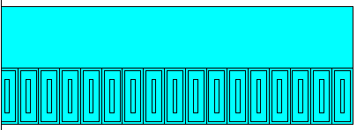
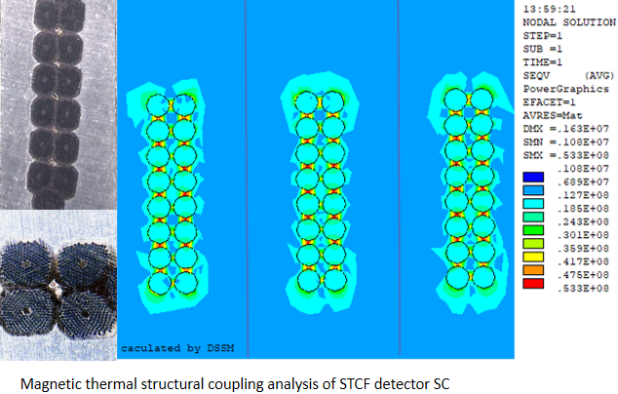
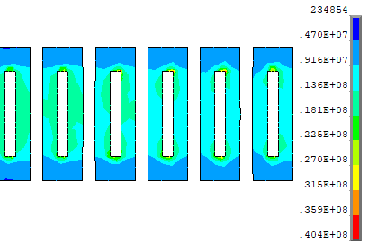
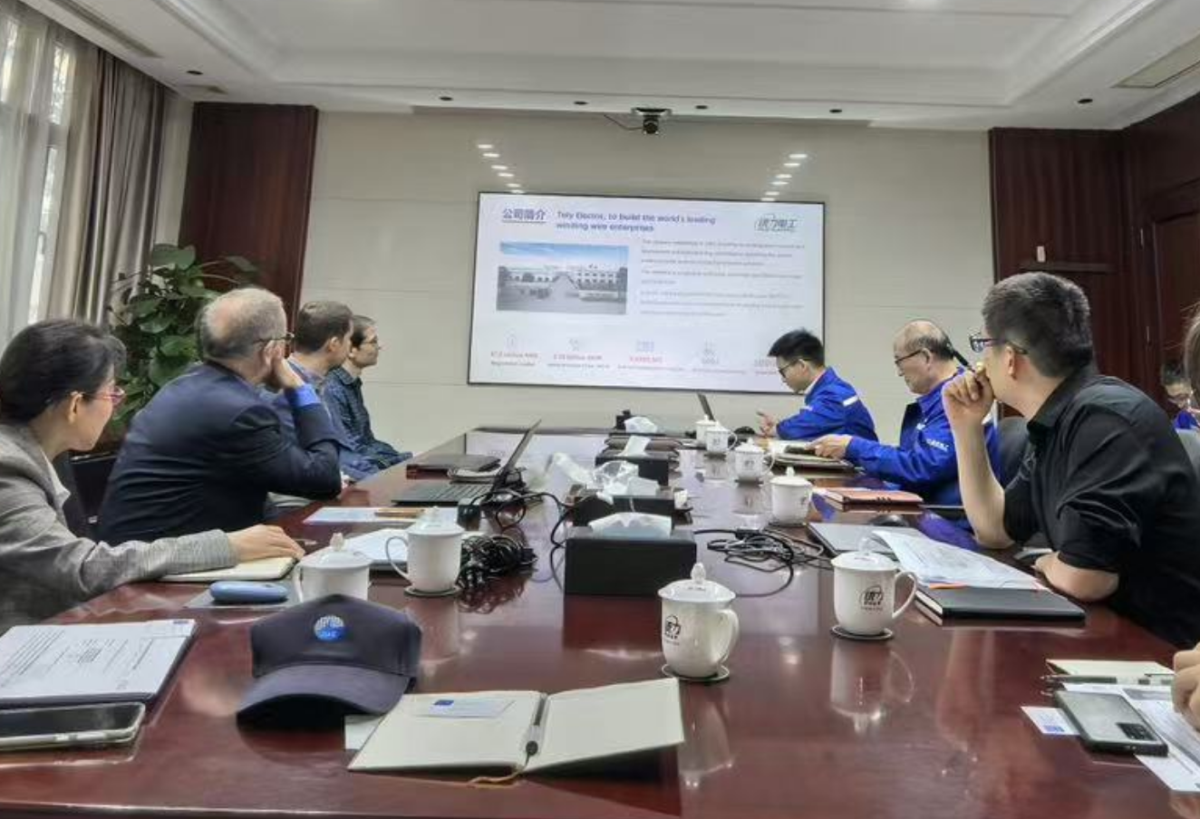
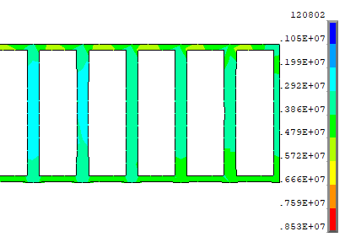
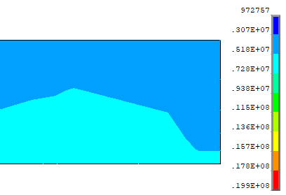
2. 关键技术攻关_STCF 探测器铝基卢瑟福电缆设计及仿真
Model
Post-processing
Cross-sectional view of the superconductor
Detector Superconducting Solenoid Magnet

Slide 14
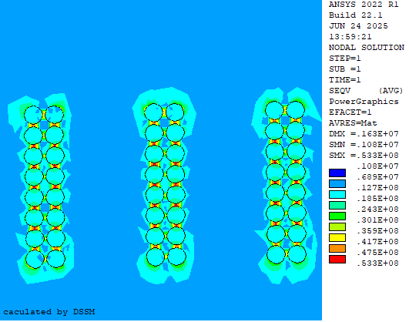
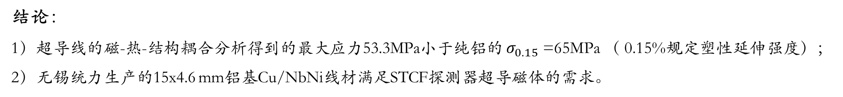
2. 关键技术攻关_STCF 探测器铝基卢瑟福电缆设计及仿真
Magnetic thermal structural coupling analysis of STCF detector SC
Jc and B curves (B=2.9T) of reference case study on SC

Slide 15
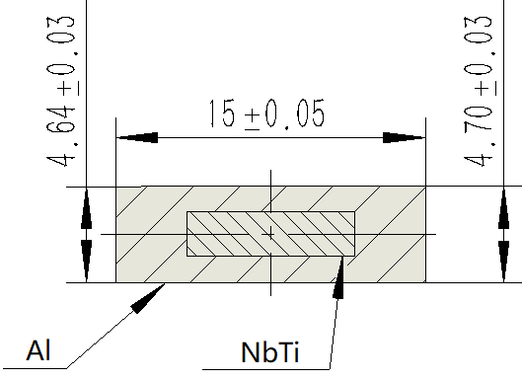
2. 关键技术攻关_STCF 探测器铝基卢瑟福电缆参数
Conductor paraments
Conductor paraments
Operation current | 4500A
critical current at 4.2 k & 2 T | ≥15000 A
conductor length | 9.15 km
cable dimension | 4.67 mm *15 mm
Rutherford cable paraments
number of strands | 16
cable transposition pitch | 100±5 mm
Cu : NbTi | ~1:1
NbTi filament diameter | 30±5 μm
numbe of filaments | ≥600
n value@2T | ≥35
aluminum stabilizer paraments
RRR@0t,4.2K | ≥500
Yield strength@4.2k | ≥60MPa
Crosssection ratio of aluminum | >80%
Cross-sectional view of the superconductor for the STCF detector magnet
He cooling pipe
Superconductor cable
5083 Aluminum Support Cylinder
1000 RRR Aluminum Strip
Conceptual structure layout of the solenoid

Slide 16
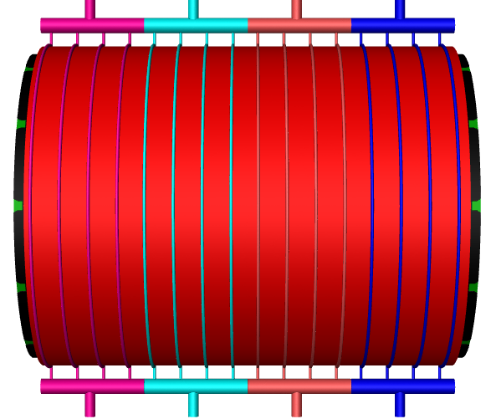
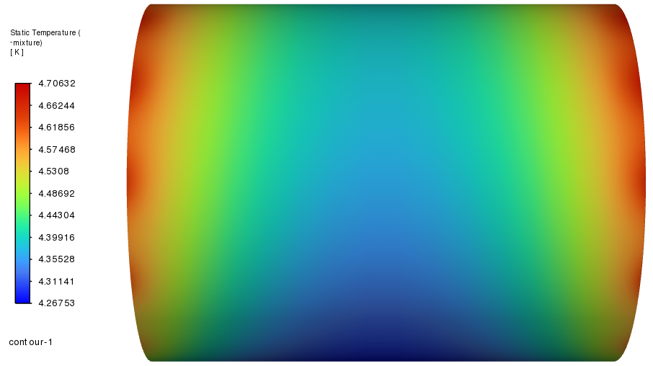
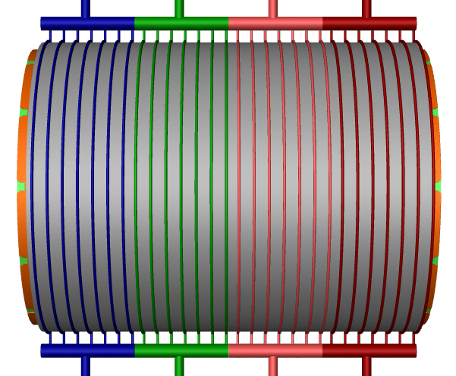
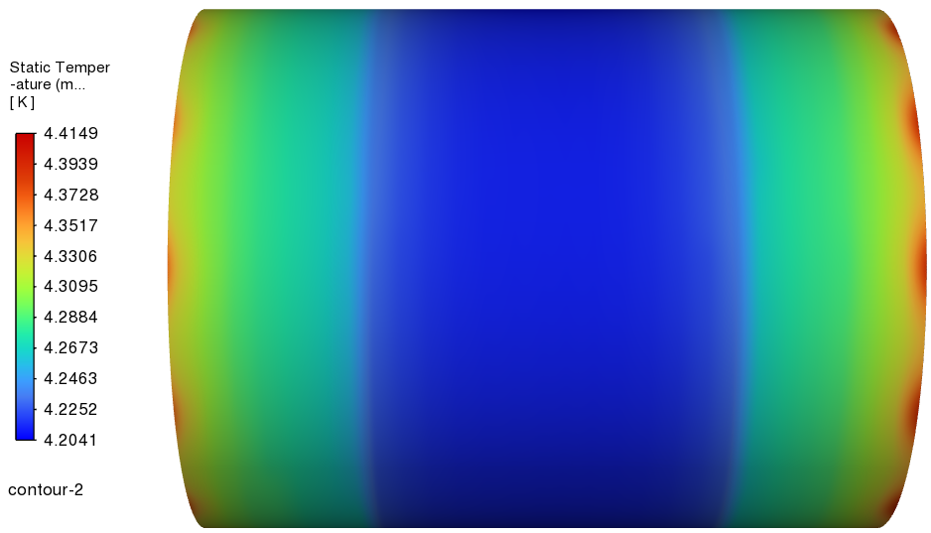
2. 关键技术攻关
- 2.8 STCF探测器液氦热虹吸冷却仿真分析
边界条件
进口速度 | 0.0326m/s，4.2K
出口速度 | /
表面热辐射 | 0.2W/m²
三角形悬挂结构漏热 | 98.6W/m²
初始温度 | 4.2K
结论：
1) 热虹吸冷却方法能够满足STCF探测器中超导磁体对低温的要求；
2) 热虹吸管之间的最佳间距保持100~150mm之间。
STCF探测器中超导磁体热虹吸现象的稳态分析

Slide 17
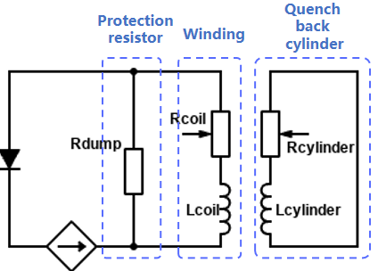
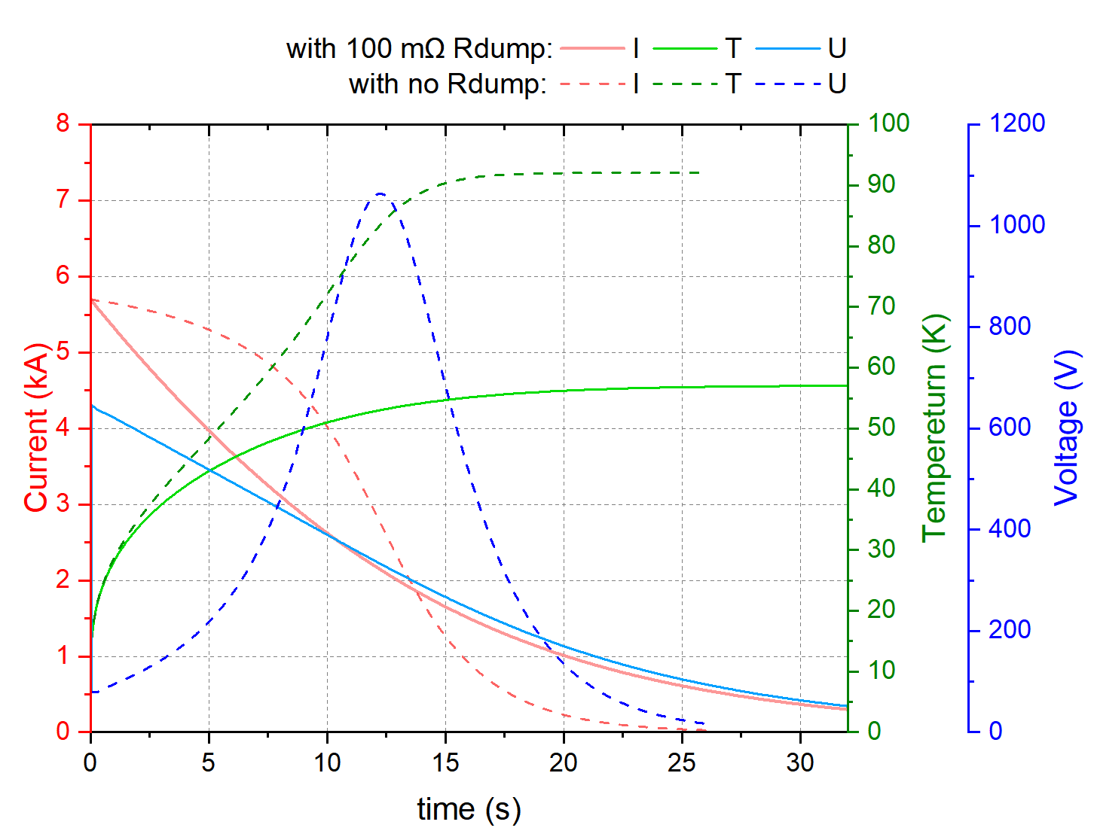
2. 关键技术攻关
- 2.9 探测器超导磁体失超保护回路设计
参 数 | 数 值
延迟时间 | 0.05 s
放电电阻 | 100 mΩ
最终电压 | 646.7 V
线圈内部电压 | 130.23 V
最终温度 | 57.14 K
能量提取比 | 75.69%
衰减时间* | 12.5 s
结论：失超后的内部电压和温升合理可控
STCF探测器超导磁体失超过程分析

Slide 18
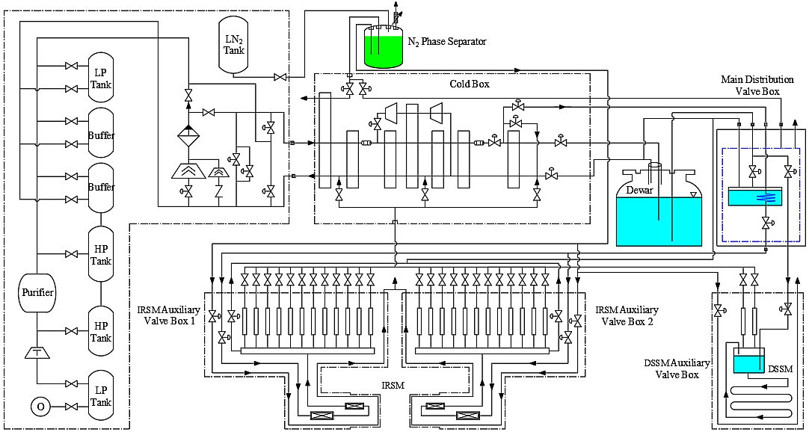
2. 关键技术攻关
- 2.10 STCF探测器低温系统的工艺流程图设计（可同时满足IRSM和DSSM需求）

Slide 19
3. 研究目标的进展_STCF DSSM项目总览
  第一年
  第二年
  第三年
  第四年
  第五年
  工作内容
  状态
✓
✓
✓
✓
  超导电缆的预研
✓
✓
✓
✓
  DSSM 项目结题与验收
理论分析及模拟阶段
生产工艺验证及制造阶段

Slide 20
4. 总结
已完成工作
    悬挂结构的设计及仿真分析_ 完成
    支撑桶的应力计算及仿真分析_完成
    铝基超导卢瑟福电缆的选型及计算_完成
    轭铁布置结构对杂散场的屏蔽效果的研究_完成
    冷质量两种不同冷却方式的研究_完成
    轭铁布置结构合理性分析_完成
    超导磁体失超探测电路及保护电路设计_完成
    低温系统工程设计_完成
    DSSM TDR撰写_完成
后续工作

Slide 21
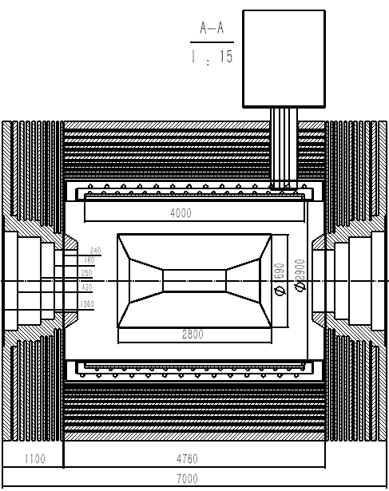
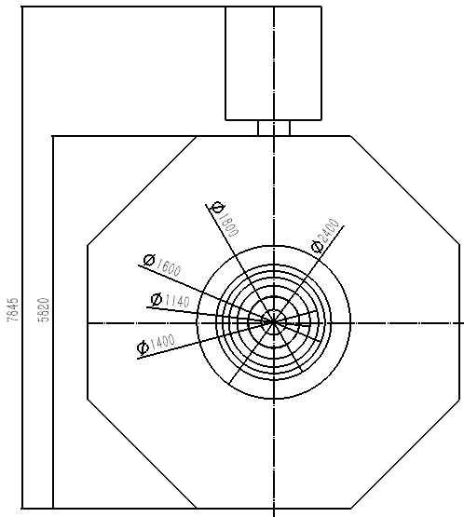
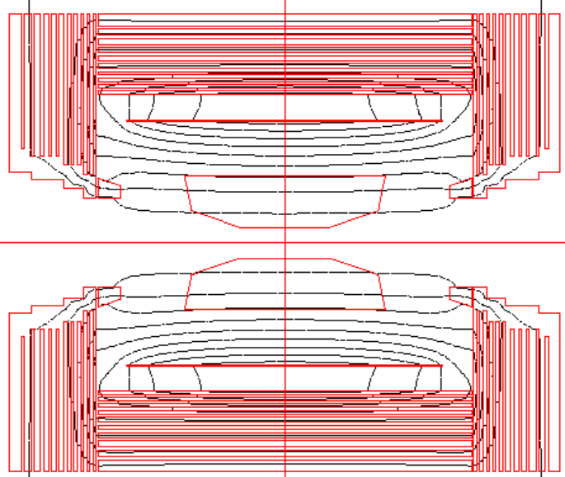
研究进展
- 模型重建
Main parameters of the STCF detector
STCF superconducting magnet flux distribution

Slide 22
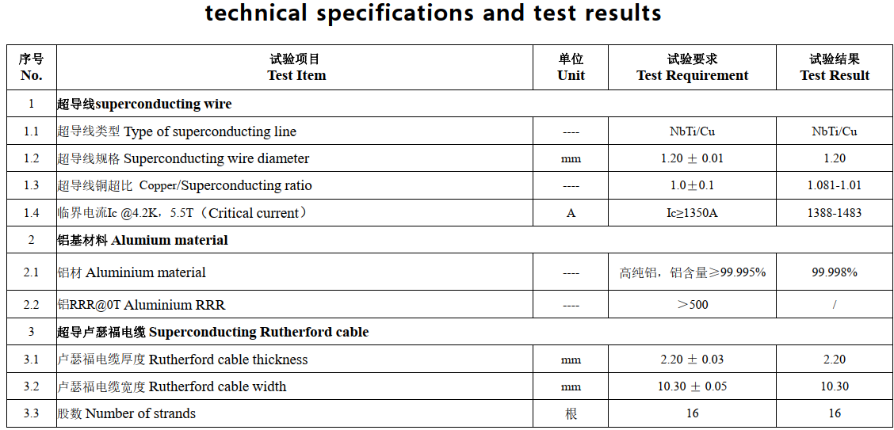
Research and Development of Superconducting Coil
- Superconducting wire technical specifications and test results
**The above data is provided by Wuxi Toly Electric Works Co.,Ltd

Slide 23
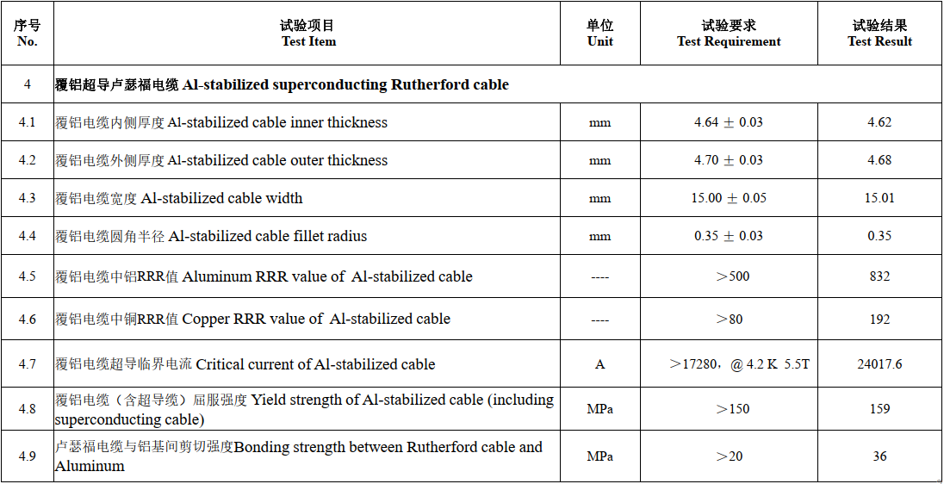
Research and Development of Superconducting Coil
- Superconducting wire technical specifications and test results
**The above data is provided by Wuxi Toly Electric Works Co.,Ltd

Slide 24
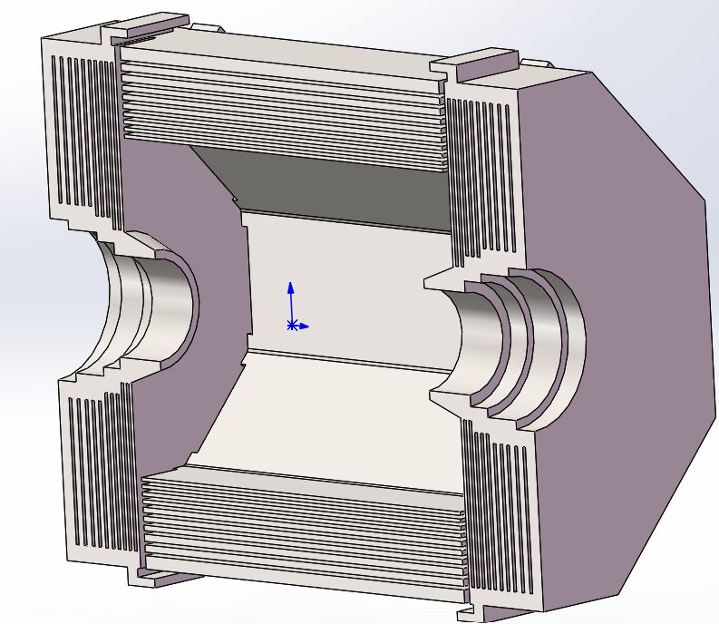
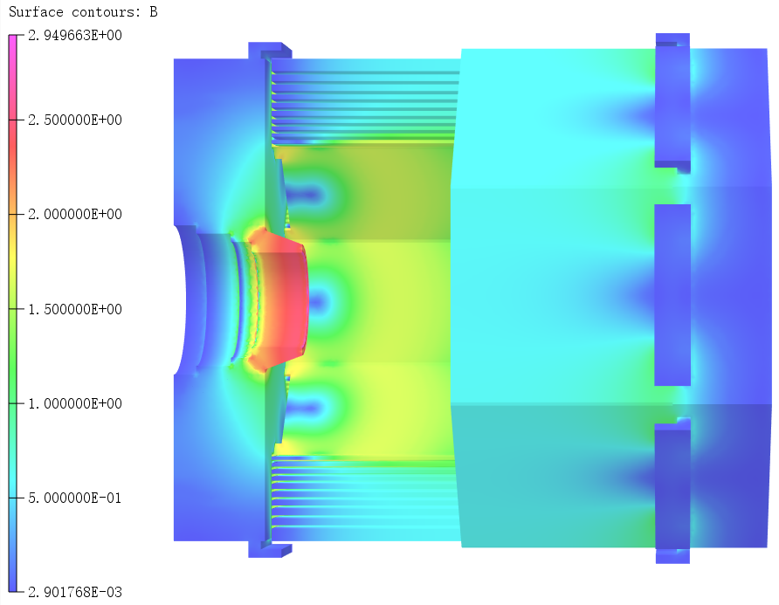
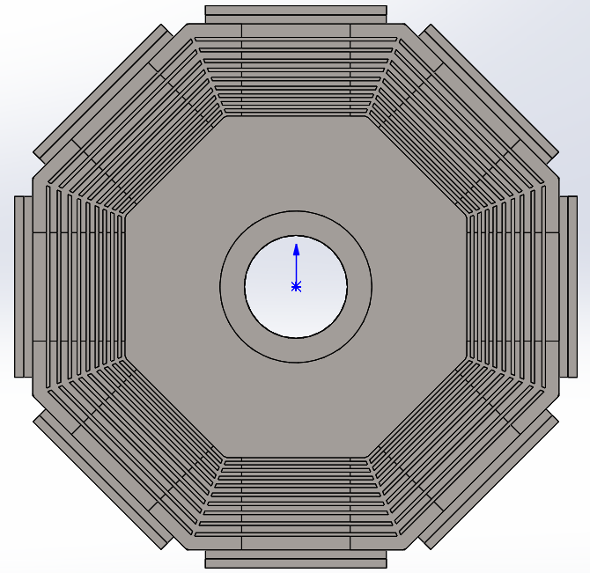
3.STCF 探测器轭铁桥式连接铁的设计及仿真
- STCF探测器轭铁理论建模及仿真分析
Fig 1. STCF探测器轭铁理论建模

